Slide 1



আজকের পাঠে সকলকে স্বাগতম

Slide 2



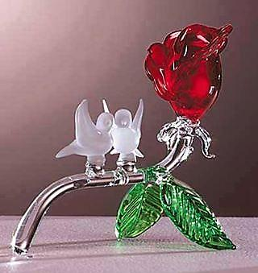

উপস্থাপনায়
মোঃ শফিকুল ইসলাম
সহকারি শিক্ষক (গণিত)
দলদলিয়া সিদ্দকিয়া দাখিল মাদরাসা
উলিপুর, কুড়িগ্রম।
মোবাইল নং 01719754303
ইমেলঃ shafikulislam13051986@gmail.com

Slide 3

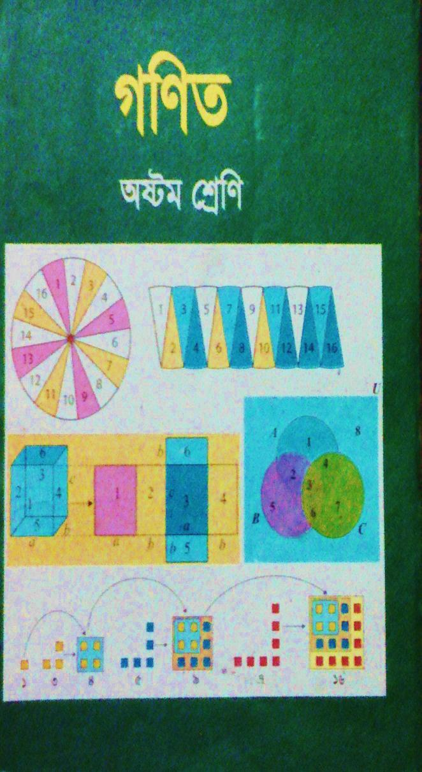
পাঠ পরিচিতিঃ
শ্রেণিঃ অষ্টম
বিষয়ঃ গণিত
অধ্যায়ঃ Z„Zxq
সময়ঃ 5০ মিনিট
তারিখঃ ১০/০5/ ১7 islamshafikul1986@gmail.com

Slide 4
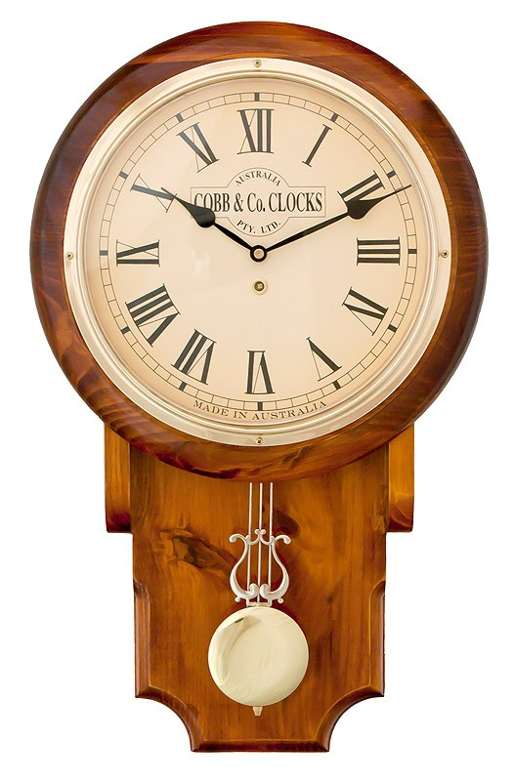
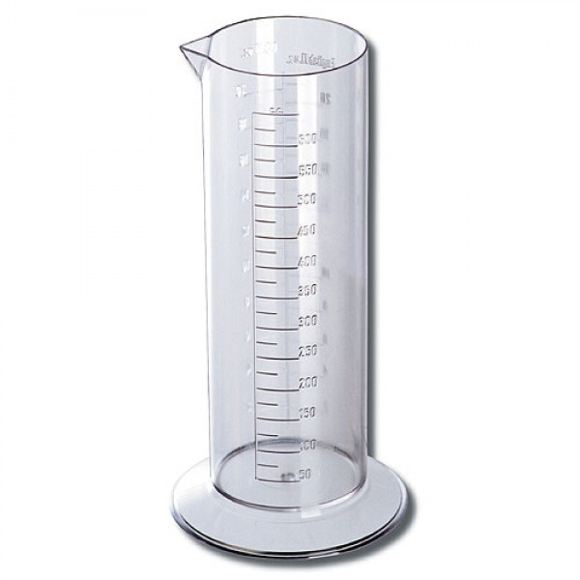
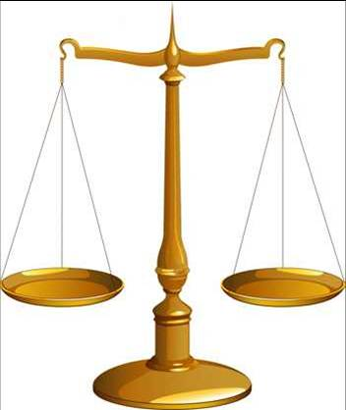
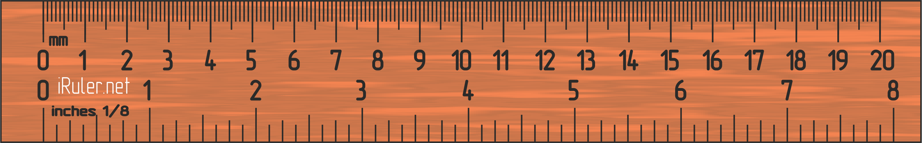
আমরা ছবিগুলো মনোযোগ দিয়ে দেখি
স্কেল
সিলিন্ডার
নিক্তি
ঘড়ি
এ জিনিস গুলো আমরা বিভিন্ন রাশি পরিমাপ করতে ব্যবহার করি

Slide 5



Zv n‡j AvR Avgiv Av‡jvPbv Kie
cwigvc

Slide 6
আমরা পরিমাপ নির্ণয় করব এ রকম কয়েকটি ivwki একক wb‡P উল্লেখ করা হল –
দৈর্ঘ্য – যার আন্তর্জাতিক (SI) একক - মিটার
ভর – যার আন্তর্জাতিক (SI) একক - কিলেগ্রাম
সময় – যার আন্তর্জাতিক (SI) একক - সেকেন্ড
তাপমাত্রা – যার আন্তর্জাতিক (SI) একক -কেলভিন
ক্ষেত্রফল – যার আন্তর্জাতিক (SI) একক - বর্গ মিটার
আয়তন – যার আন্তর্জাতিক (SI) একক - ঘন মিটার
Zij c`v_©- hvi আন্তর্জাতিক (SI) একক - wjUvi

Slide 7
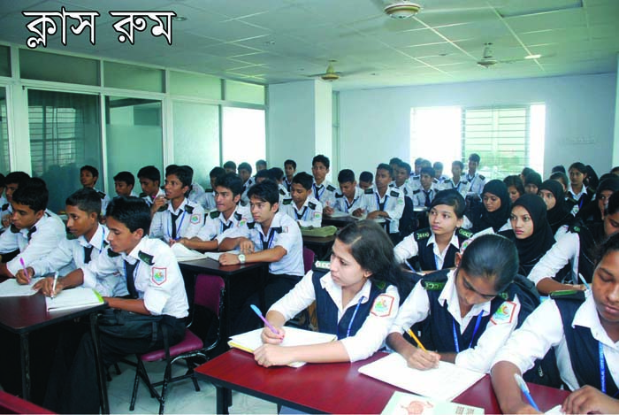
শিখনফল
এ পাঠ শেষে শিক্ষার্থী -
বিভিন্ন প্রকার পরিমাপ পদ্ধতি ব্যাখ্যা করতে পারবে ।
বিভিন্ন প্রকার এককের মধ্যকার সম্পর্ক স্থাপন করতে পারবে ।
দৈর্ঘ্য,ক্ষেত্রফল,আয়তন,ওজন নির্ণয় সংবলিত সমস্যার সমাধান করতে পারবে ।

Slide 8
পরিমাপের প্রচলিত পদ্ধতি ছিল তিনটি –
পরিমাপের পদ্ধতি | দৈর্ঘ্য | ভর | সময়
সিজিএস | সেন্টিমিটার | গ্রাম | সেকেন্ড
এমকেএস | মিটার | কিলোগ্রাম | সেকেন্ড
এফপিএস | ফুট | পাউন্ড | সেকেন্ড
পরবর্তীতে ব্যবসা-বানিজ্য ও জিনিসপত্র আদান-প্রদানের ‍ সুবিধার্থে এমকেএস পদ্ধতিকে আন্তর্জাতিক পদ্ধতি (SI) হিসাবে গ্রহণ করা হয় যা বাংলাদেশে ১লা জুলাই ১৯৮২ সাল থেকে প্রচলন শুরূ হয় ।

Slide 9





বিভিন্ন এককের মধ্যে প্রয়োজনীয় কয়েকটি সম্পর্ক দেওয়া হল-
.
১ একর = ৪৮৪০ বর্গগজ
১০০০ ঘন সে.মি. = ১ লিটার
১০০০ কিলোগ্রাম = ১ মেট্রিক টন
১ একর = ৪০৪৬.৮৬ বর্গমিটার
১ ইঞ্চি = ২.৫৪ সে.মি (প্রায়)
১ মাইল = ১.৬১ কি.মি (প্রায়)
১ মিটার = ৩৯.৩৭ ইঞ্চি(প্রায়)
১ ফুট = ৩০.৪৮ সে.মি (প্রায়)
১কি.মি =০.৬২ মাইল(প্রায়)
১ গজ = ০.৯১৪৪ মি.(প্রায়)
১০০ কিলোগ্রাম = ১কুইন্টাল

Slide 10
ছবিটি ভাল ভাবে দেখি-
প্রস্থ
উচ্চতা
দৈর্ঘ্য
ছবিটির তিনটি মাত্রা আছে

Slide 11
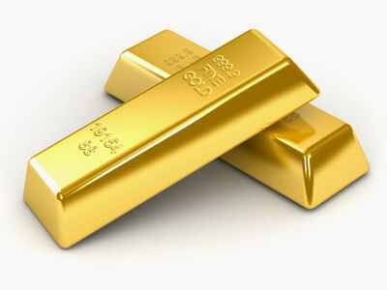
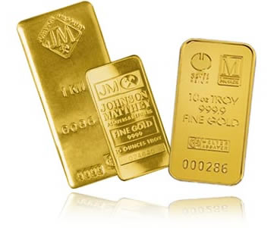

নীচের ছবি গুলো ভাল ভাবে পর্যবেক্ষন কর
এই ছবি গুলো ত্রিমাত্রিক এবং আয়তাকার

Slide 12

ত্রিমাত্রিক বস্তুর আয়তন নির্ণয়ের সূত্রটি হল-
আয়তন = দৈর্ঘ্য × প্রস্থ × উচ্চতা
সমস্যাঃ
একটি সোনার বারের দৈর্ঘ্য ৮.৮সে.মি, প্রস্থ ৬.৪ সে.মি, উচ্চতা ২.৫সে.মি । সোনা,পানির তুলনায় ১৯.৩গুণ ভারী । সোনার বারটির ওজন নির্ণয় কর ।

Slide 13
GLv‡b,
সোনার বারটির দৈর্ঘ্য = ৮.৮সে.মি.
প্রস্থ = ৬.৪ সে.মি
উচ্চতা = ২.৫ সে.মি
∴ ‡mvbvi eviwUi আয়তন = দৈর্ঘ্য × প্রস্থ × উচ্চত
= ৭.৮ সে.মি × ৬.৪ সে.মি × ২.৫ সে.মি
  = ১২৪.৮ ঘন সে.মি.

Slide 14
আমরা জানি, ১ ঘন সে.মি.কোন বস্তুর সম আয়তনের পানির ওজন = ১ গ্রাম
∴ ১২৪.৮ ঘন সে.মি.পানির ওজন = (১×১২৪.৮) গ্রাম
= ১২৪.৮ গ্রাম
আবার,
সোনা ,পানির তুলনায় ১৯.৩ গুণ ভারী ৷
∴ সোনার বারটির ওজন = (১২৪.৮×১৯.৩) গ্রাম
= ২৪০৮.৬৪ গ্রাম
উত্তর / ২৪০৮.৬৪ গ্রাম

Slide 15

সময় 5 মিনিট
মূল্যায়ন
আন্তর্জাতিক পদ্ধতিতে আয়তনের এককের নাম wjL ।
তিনটি মৌলিক রাশির এককের নাম wjL ।
আয়তাকার বস্তুর আয়তন নির্ণয়ের সূত্রটি wjL ।

Slide 16

দলীয় কাজ
জোড় সংখ্যার দল
আয়তাকার একটি ক্ষেত্রের ক্ষেত্রফল ১০ একর এবং দৈর্ঘ্য,প্রস্থের ৪গুণ ।
(ক) আয়তক্ষেত্রটির ক্ষেত্রফলকে বর্গমিটারে প্রকাশ কর ।
(খ) ক্ষেত্রটির দৈর্ঘ্য আসন্ন দুই দশমিক স্থান পর্যন্ত মিটারে প্রকাশ কর ।
(গ) ১২.৫০ টাকা দরে ক্ষেত্রটির চারদিকে বেড়া দিতে কত খরচ হবে নির্ণয় কর ।
বিজোড় সংখ্যার দল
একটি চৌবাচ্চার দৈর্ঘ্য ৩ মিটার, প্রস্থ ২ মিটার ও উচ্চতা ৪ মিটার ৷
(ক) চৌবাচ্চাটির দৈর্ঘ্য,প্রস্থ ও উচ্চতাকে সেন্টিমিটারে প্রকাশ কর ।
(খ) চৌবাচ্চাটির পানির আয়তন নির্ণয় কর ।
(গ) প্রতি সেকেণ্ডে ০.১ ঘনমিটার হিসাবে চৌবাচ্চাটির পানি সেচতে কত সময় লাগবে নির্ণয় কর ।

Slide 17
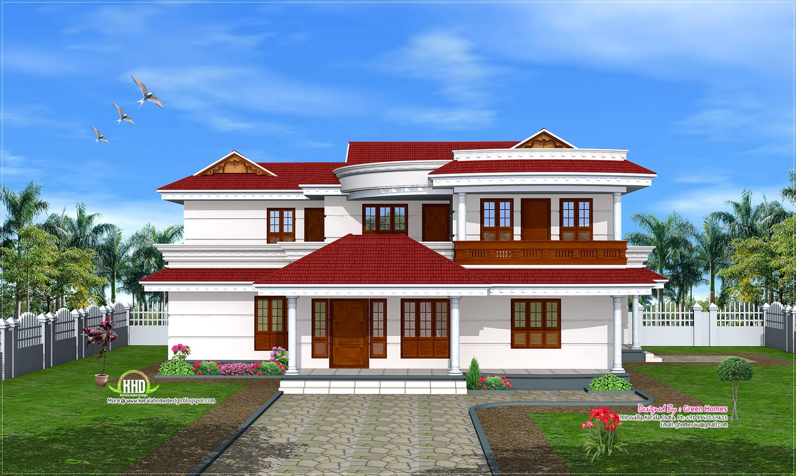
লোহা,পানির তুলনায় ৭.৫ গুণ ভারী ৷ এক খণ্ড লোহার পাত
৩ মিটার লম্বা, ২ মিটার চওড়া ও ১ সে. মি.পুরু ৷
(ক) আয়তাকার ঘন বস্তুর আয়তন নির্ণয়ের সূত্রটি লিখ ।
(খ) লোহার পাতটির ওজন নির্ণয় কর ।
(গ) প্রতিটি লোহার পাতের মূল্য ২২৫০ টাকা হলে ৯ মেট্রিক টন লোহা থেকে তৈরী লোহার পাতের মূল্য নির্ণয় কর।

Slide 18
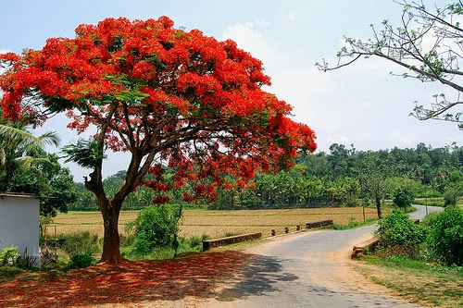
পরিশেষে সকলকে আন্তরিক ধন্যবাদ জানিয়ে আজকের পাঠ শেষ করলাম ।
ধন্যবাদ সকলকে

